Slide 1
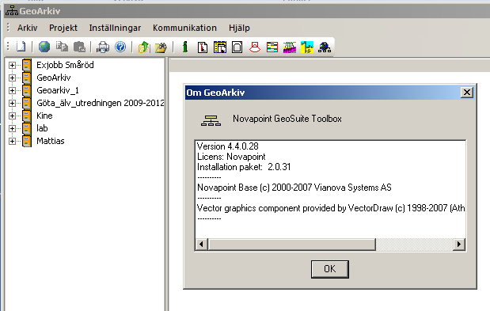
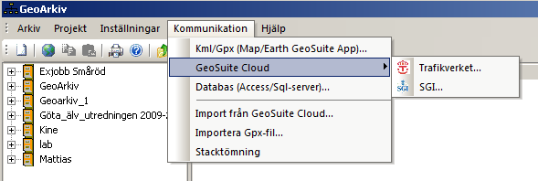
1. Geosuite version 2.0.31
L:\GIS_arb\teknik\pm\geosuite2.0.31_test130626.pptx

Slide 2
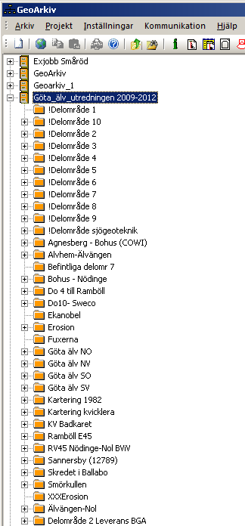
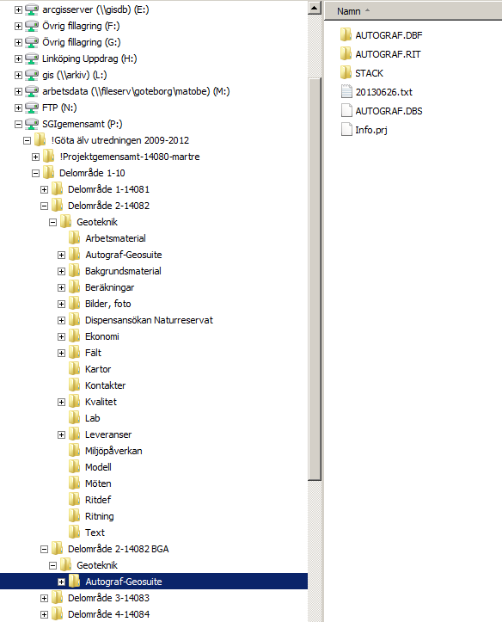
2. Eventuell intern hantering av GeoSuite-projekt
I GÄU finns ett Geosuite-projekt för var och ett av delområdena. Projekten innehåller inte bara SGI-beställda (U***) borrhål utan även andra. Särskilda BGA leveransprojekt skapades härför med en kopia av endast U***-borrhål.
Kopia: Leverans BGA

Slide 3
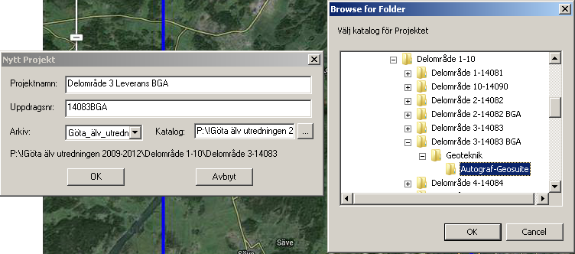
Nytt projekt inklusive metadata i Geosuite skapas så här:
Peka ut läge för Geosuite-filer

Slide 4
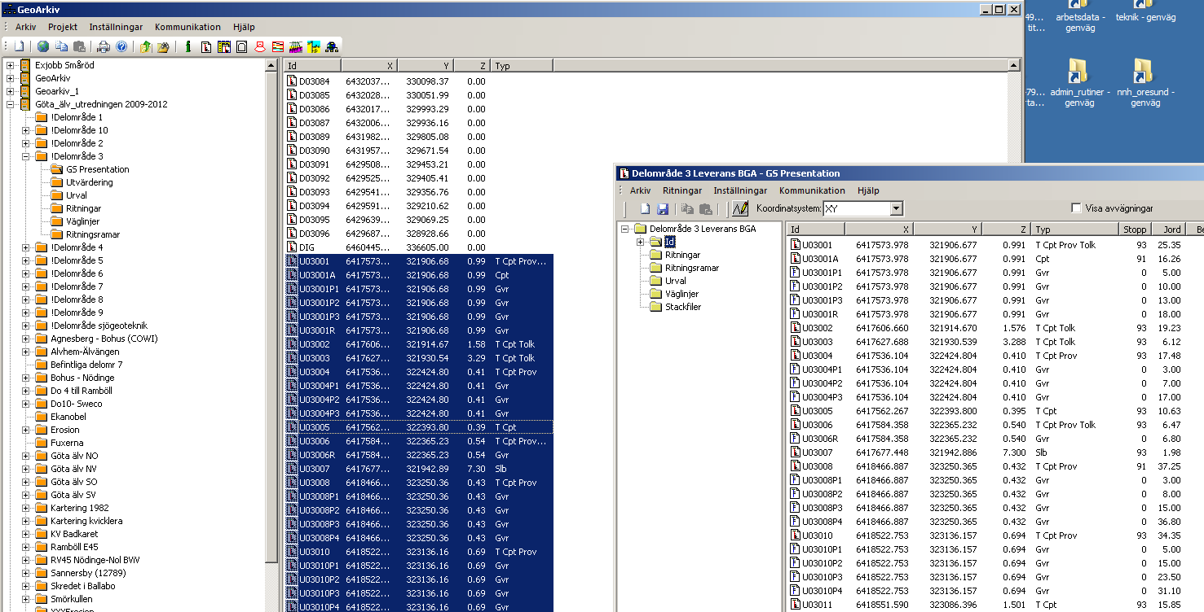
Kopiera in urval till leveransprojektet:
Urval av original i GS Arkiv, dra och släpp till Leveransprojekt i GS Presentation

Slide 5
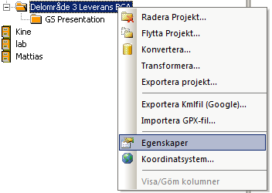
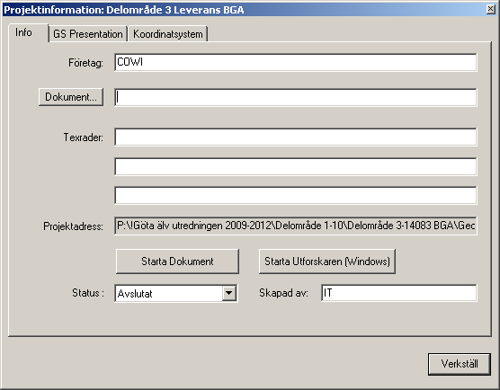
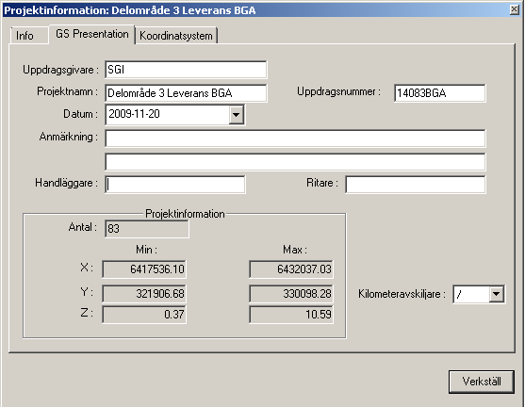
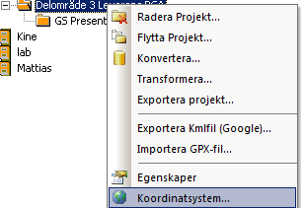
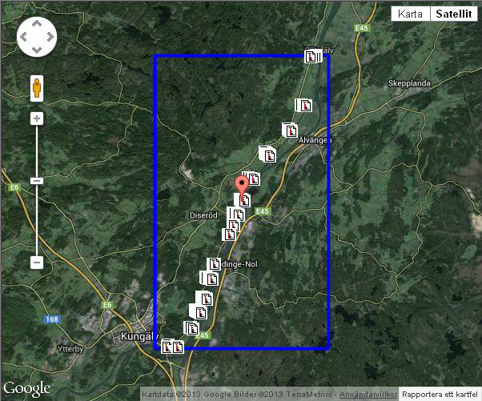
Fyll i Geosuite-projektets metadata och koordinatsystem – vissa av dessa krävs i BGA:
Projektets bounding box samt borrhål visas

Slide 6
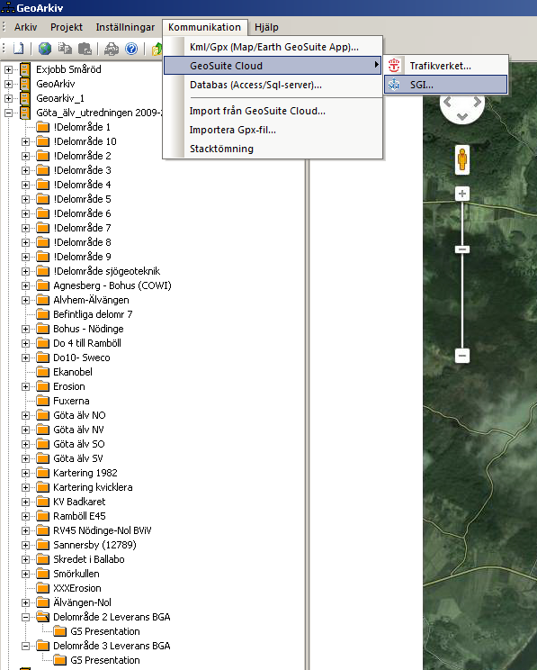
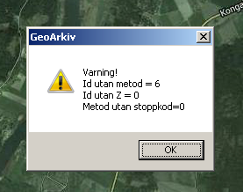
3. Uppladdning till BGA
Det kan komma varningar (som har med ofullständigt ifylla uppgifter i GeoSuite) – har i sig inget med BGA-uppladdningen att göra.

Slide 7
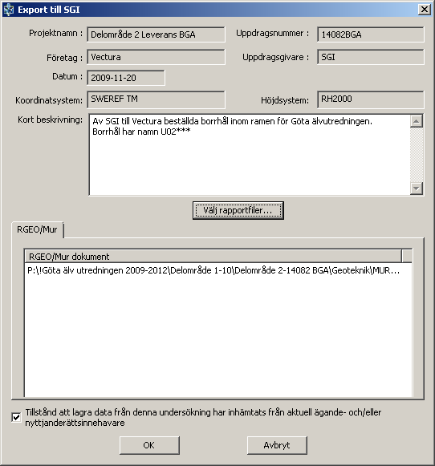
BGA försättsblad
Dessa data kommer från metadataregistering i Geosuite
Som en option kan en eller flera pdf-er laddas upp
Dessa data måste fyllas i försättsbladet

Slide 8
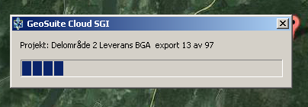
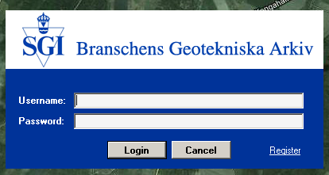
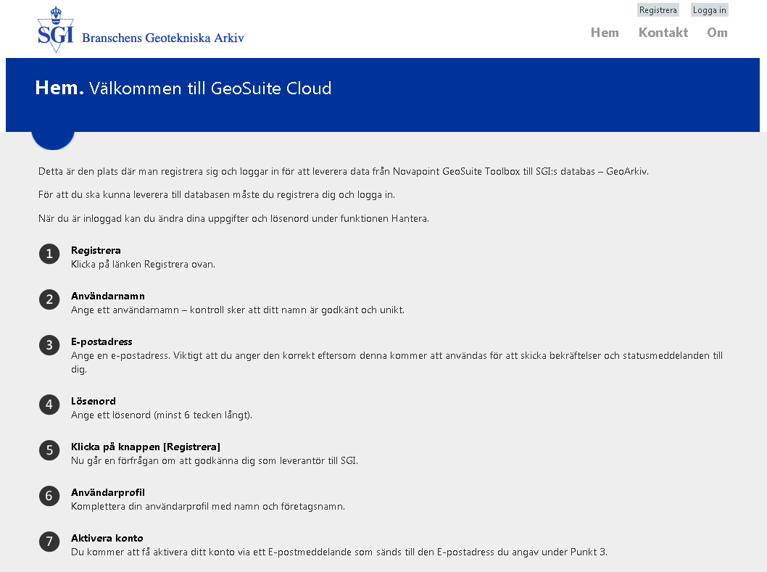
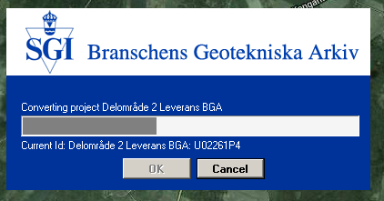
Uppladdningsprocess..
Logga in med registerat username/password.
Om du inte redan är registrerad, gå till ”Register”
https://sgi.geosuitecloud.se/

Slide 9
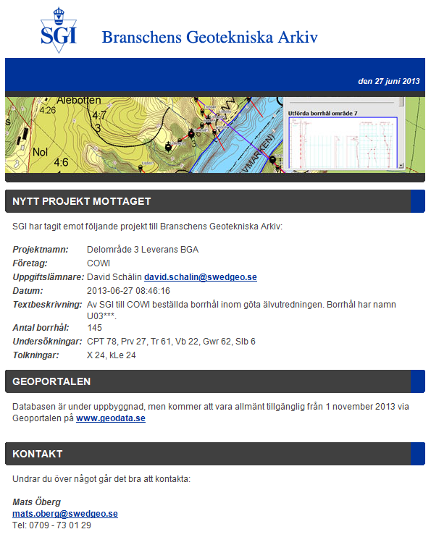
Du skall nu få ett mail ”Nytt projekt mottaget” (till registerad mailadress enligt föregående bild) som talar om att du laddat upp ett projekt:
Janne, det skall stå ...kommer att vara allmänt tillgänglig från 1 oktober 2013 via Nationella Geodataportalen www.geodata.se och projektsidan för Geoteknisk Sektorsportal gis.swedgeo.se/startgsp/

Slide 10
David test upload 27/6 kl 10.45, funkar med två bilagor - OK
Mail kommer till David och Mats efter ca 5 minuter
Data syns i WMS efter ca 10 minuter
Testa även med DO 4 att ta många bilagor och att INTE behöva vara inloggad på geosuitecloud innan – OK
Även här kommer WMS efter 5minuter men Martin säger det är odeterministiskt…de skall kolla på en trigger som talar om…

Slide 11
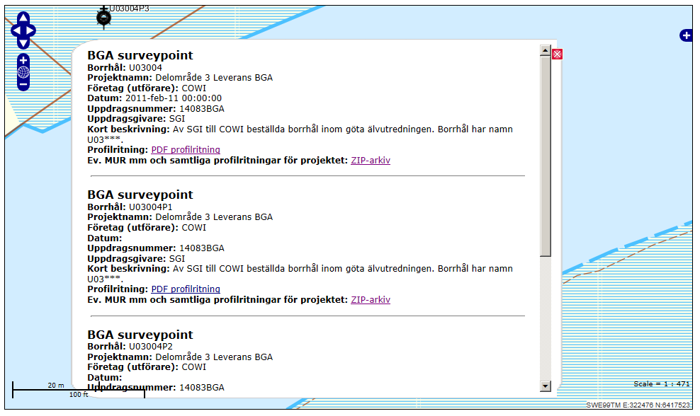
4. Publicering av WMS-tjänst
Borrhålen för uppladdat projekt läggs nu automatiskt till den WMS-tjänst som visar innehållet i BGA:
Ersätts senare med annan bild från gis.swedgeo.se/startgsp/ samt www.geodata.se

Slide 12
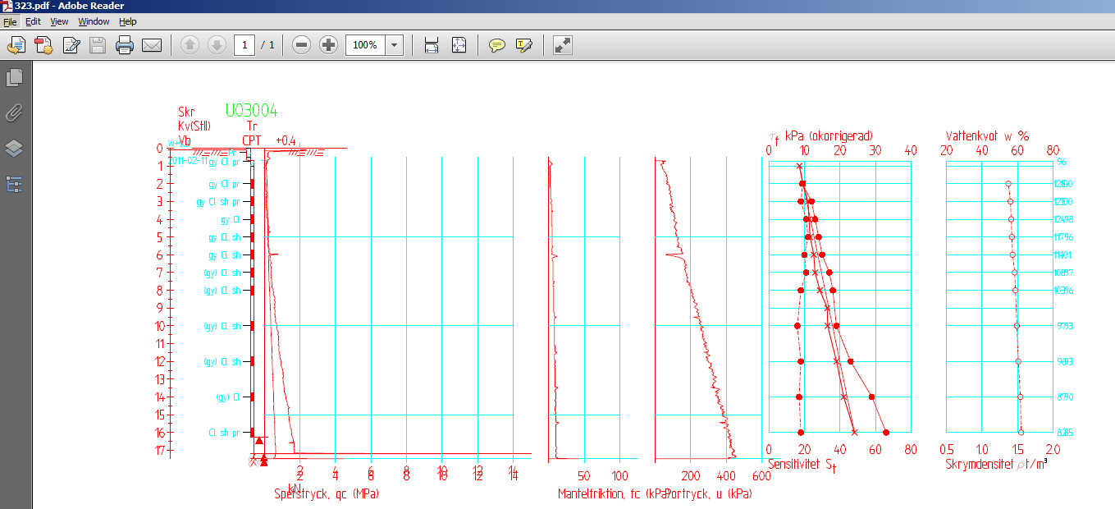
Profilritning
PDF har samma namn som fältet ProfileDocument_GeoDocumentId

Slide 13
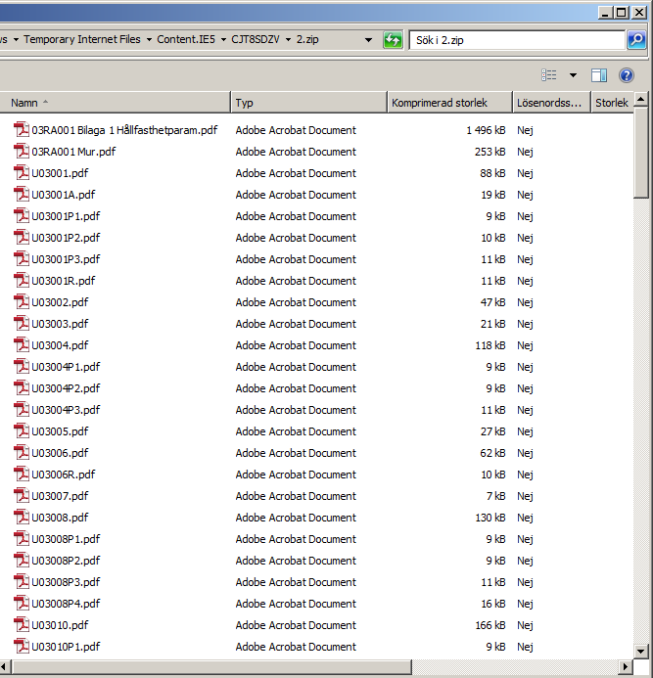
ZIP-arkiv med samtliga PDF-er inkl. ev MUR mm (vad som nu uppladdaren har lagt till)

Slide 14
Tekniska noteringar

Slide 15
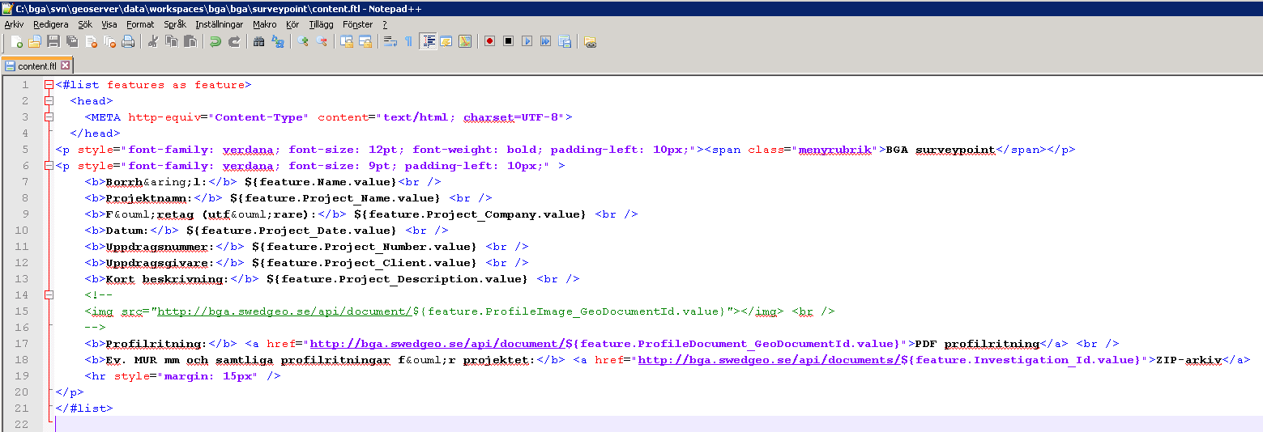
FTL

